Slide 1
Trends des INM an Hochschulen
Aurelian Hermand
Oliver Seidel

Slide 2
Inhaltsverzeichnis
Orientierungen
Serviceorientierung
Prozessorientierung
Konklusion Service- und Prozessorientierung
Neue Medien
Consumeration, BYOD
Dokumentenverwaltung
Außendarstellung und Marketing

Slide 3
Orientierungen im Informationsmanagement

Slide 4
Serviceorientierung
Definition
Dienstleistung auf die Anforderung des Kunden ausrichten
Kundenbedürfnisse erkennen und Interessen berücksichtigen
erschwerte Rollendefinition „Dienstleister“ und „Kunde“
Quelle: A. Frank, S. Hieronimus, N. Killius, V. Meyer-Guckel (2010), S. 18 und 81

Slide 5
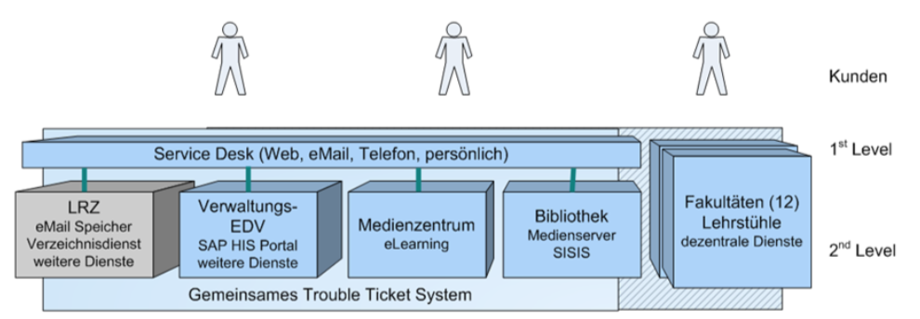
Serviceorientierung
Umsetzung
CIO
Change Management
Service Desk
Andreas Breiter und Arne Fischer (2011), S. 48,
Lutz J. Heinrich und Dirk Stelzer (2011), S. 499

Slide 6
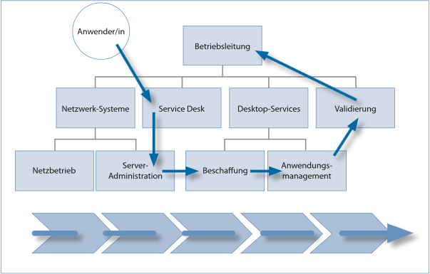
Prozessorientierung
Definition
Gestaltung, Ausführung und Beurteilung von Prozessen
Prozess = Folge von Einzel- funktionen
Aufgaben- vs. Prozessorien- tierung
Quelle: Prof. Dr. Martin Leitner (2008), S. 29

Slide 7

Prozessorientierung
Umsetzung
kontinuierlicher Verbesserungsprozess
Gestaltung und Anpassung der IT-Strukturen
Zentralisierung
Standardisierung
Outsourcing
Abdulhadi Yasar (2015),
Dipl.-Phys. Wolfgang Körner (2013), S. 12

Slide 8
Konklusion Service- und Prozessorientierung
Serviceorientierung = Die Leistung Informationssysteme bereitzustellen
Prozessorientierung = Optimierung dieser Leistungen
Schlussfolgerung: Orientierungen bauen aufeinander auf
Quelle: Prof. Dr. Martin Leitner (2008), S. 18 und 32

Slide 9
Neue Medien

Slide 10
Consumeration, BYOD
Netzinfrastruktur Standardisierung
„eduroam“
Identitätsmanagement
flexible Administration
übergreifender Login
E-Mail Service
ein zentrales System
heterogene Nutzung
Quelle: Harnisch, Hergen (2008), S. 4
Notes:
Das Hochschulmarketing wird zur eierlegenden Wollmilchsau. An allen Fronten werden die Benutzer abgeholt. Jedes Gerät und jede Software wird kompatibel werden.
-> Consumeration
-> BYOD

Slide 11
Dokumentenverwaltung
Clouds
Arten: öffentliche, private, hybride und community Clouds
HS Emden/Leer: Gigamove zum Austausch großer Datenmengen
NRW Hochschulen: „Sciebo die CampusCloud“
Versionsverwaltung
Wiki zur Informationsverwaltung
Uni Kassel: „Alfresco“
Zentrales Druckzentrum
Vereinheitlichung, Zentralisierung, Serviceorientiert
Beispiel: ZIV der Uni Münster
RWTH Aachen (2015),
IT Servicezentrum Uni Kassel (2015), Zentrum für Informationsverarbeitung WWU Münster (2014)
Notes:
Das Hochschulmarketing wird zur eierlegenden Wollmilchsau. An allen Fronten werden die Benutzer abgeholt. Jedes Gerät und jede Software wird kompatibel werden.
-> Consumeration
-> BYOD

Slide 12
Außendarstellung und Marketing
Website
Responsivität
Marktstandards: Frameworks, „Mobile First“, Best-Practices, Usability
„Mobilegeddon“: Anpassung der Suchergebnisse
SEM und Sichtbarkeit
SEM: SEO und SEA
Sichtbarkeitsindex als ein weiterer messbarer Indikator
0,31 www.hs-emden-leer.de
0,62 www.hs-coburg.de
0,69 www.jade-hs.de
Inhaltsaufbereitung
RSS, PDF und Newsletter
Quelle: SISTRIX GmbH (2015)
Notes:
Das Hochschulmarketing wird zur eierlegenden Wollmilchsau. An allen Fronten werden die Benutzer abgeholt. Jedes Gerät und jede Software wird kompatibel werden.
-> Consumeration
-> BYOD

Slide 13
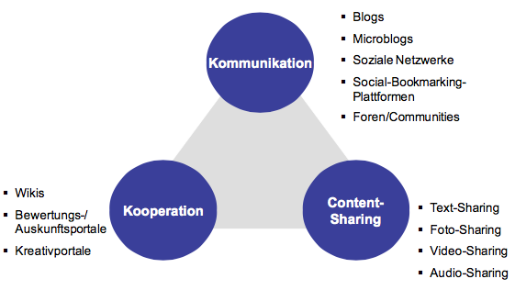
Außendarstellung und Marketing
Social Media
Newsletter-Kampagnen sind wichtig
Nutzungsklassen der Vertriebskanäle
Quelle:
Lammenett, Erwin (2014), S. 31 ff.,
Kreutzer, R. T. und Rumler, A. und Wille-Baumkauff, B. (2015), S. 152 ff.
Notes:
Das Hochschulmarketing wird zur eierlegenden Wollmilchsau. An allen Fronten werden die Benutzer abgeholt. Jedes Gerät und jede Software wird kompatibel werden.
-> Consumeration
-> BYOD

Slide 14
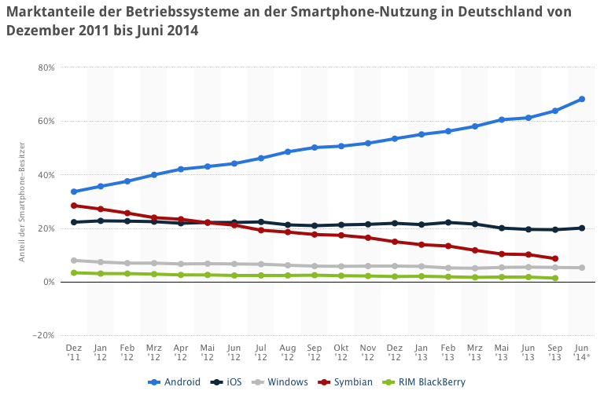
Außendarstellung und Marketing
Apps als Informationssysteme
Funktionen: News, Stundenpläne, Prüfungen, Mensaspeisepläne
Quelle: Statista GmbH (2015)
Notes:
Das Hochschulmarketing wird zur eierlegenden Wollmilchsau. An allen Fronten werden die Benutzer abgeholt. Jedes Gerät und jede Software wird kompatibel werden.
-> Consumeration
-> BYOD

Slide 15
Literaturverzeichnis
Krcmar, Helmut. Einführung in das Informationsmanagement. Springer Verlag, 2010
Andreas Breiter und Arne Fischer. Implementierung von IT Service-Management. Springer Verlag, 2011.
Lutz J. Heinrich und Dirk Stelzer. Informationsmanagement. Oldenbourg Verlag, 2011.
Andrea Frank, Solveigh Hieronimus, Nelson Killius, Volker Meyer-Guckel. Rolle und Zukunft privater Hochschulen in Deutschland. Stiftverband für die Deutsche Wissenschaft, 2010.
Dipl.-Phys. Wolfgang Körner. IT und Organisation in Hochschulen. HIS-Hochschul-Informations-System-GmbH, 2013.
Abdulhadi Yasar: „KVP(Kontinuierlicher-Verbesserungs-Prozess)“, unter: http://www.tqm.com/beratung/kvp (abgerufen am 08.06.2015).
Prof. Dr. Martin Leitner. ITIL goes University? Serviceorientiertes IT-Management an Hochschulen. HIS-Hochschul-Informations-System-GmbH, 2008.
Notes:
Das Hochschulmarketing wird zur eierlegenden Wollmilchsau. An allen Fronten werden die Benutzer abgeholt. Jedes Gerät und jede Software wird kompatibel werden.
-> Consumeration
-> BYOD

Slide 16
Literaturverzeichnis
IT Servicezentrum Uni Kassel: „Dokumentenmanagement (DMS)“, unter: http://www.uni-kassel.de/its-handbuch/kommunikation/dms/dokumentenmanagement-dms.html (abgerufen am 08.06.2015).
RWTH Aachen: „GigaMove“, unter: http://www.itc.rwth-aachen.de/cms/IT-Center/Dienste/kompletter-Servicekatalog/Serverdienste/~essv/Gigamove/ (letzte Aktualisierung 15.01.2015).
Zentrum für Informationsverarbeitung WWU Münster: „Druckmöglichkeiten an der WWU“, unter: https://www.uni-muenster.de/imperia/md/content/ziv/pdf/printpay_flyer.pdf (letzte Aktualisierung 2014).
SISTRIX GmbH: „Sichtbarkeitsindex“, unter: http://www.sichtbarkeitsindex.de (abgerufen am 08.06.2015).
Lammenett, Erwin. Praxiswissen Online-Marketing. Springer Verlag, 2014.
Kreutzer, Ralf T. und Rumler, Andrea und Wille-Baumkauff, Benjamin. B2B Online-Marketing und Social Media. Springer Verlag, 2015.
Statista GmbH: „Marktanteile der Betriebssysteme an der Smartphone-Nutzung in Deutschland von Dezember 2011 bis Juni 2014“, unter:http://de.statista.com/statistik/daten/studie/170408/umfrage/marktanteile-der-betriebssysteme-fuer-smartphones-in (abgerufen am 08.06.2015).
Harnisch, Hergen: „Identitätsmanagement“, unter: https://www.rrzn.uni-hannover.de/fileadmin/it_sicherheit/pdf/SiTaWS08-idm.pdf (letzte Aktualisierung 2008).
Notes:
Das Hochschulmarketing wird zur eierlegenden Wollmilchsau. An allen Fronten werden die Benutzer abgeholt. Jedes Gerät und jede Software wird kompatibel werden.
-> Consumeration
-> BYOD

